Slide 1
云计算技术课程项目
Hadoop云系统和Hive销售系统
2151765 张铭宸
2153174 陈华机
2153273 陈嘉瑞

Slide 2
目录
01
系统架构与规划
02
Hadoop功能与操作
03
Hive数据库与销售系统

Slide 3
目录
01
系统架构与规划

Slide 4









系统架构
- 在WSL中拉取Docker镜像并创建容器
- 每个容器对应一个节点，装有ZooKeeper、Hadoop节点、MySQL等
- 通过MyBatis-Plus连接Hive
- 前端使用Vue
- 后端使用Spring Boot
34.2

Slide 5
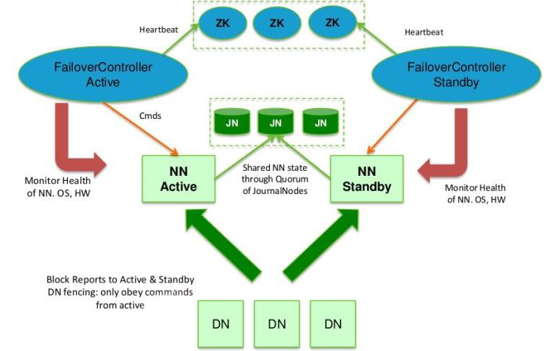
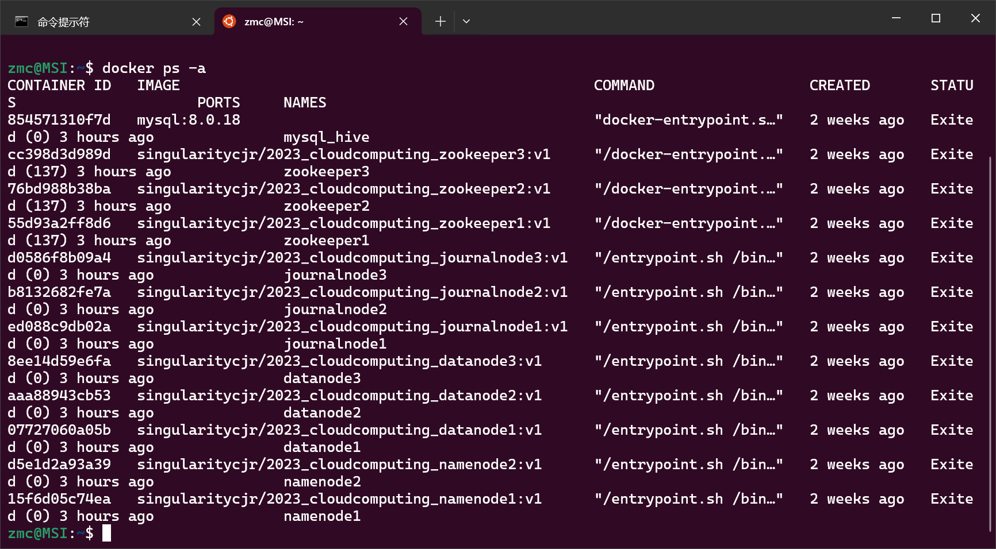
Hadoop集群节点规划
三个ZooKeeper节点组成ZooKeeper集群
两个NameNode确保高可用性
三个DataNode
三个JournalNode
ResourceManager位于NameNode上
使用WSL和Docker搭建的完全分布式环境，一个容器对应一个节点
34.2

Slide 6
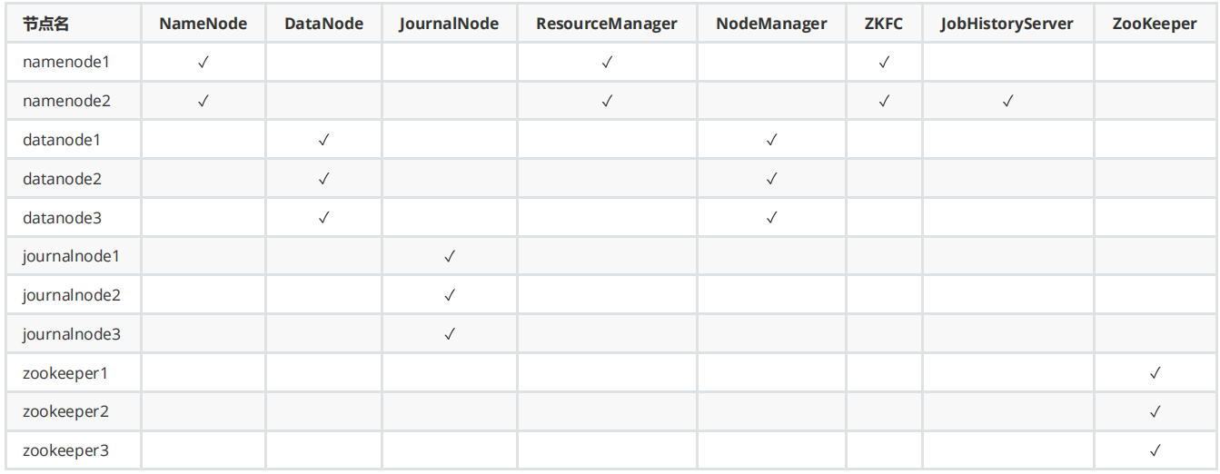
Hadoop集群节点规划
ResourceManager(RM):管理和分配集群上的资源
NodeManager(NM):启动和监控由RM分配的容器
ZKFC:监控NN状态，触发故障切换
JobHistoryServer:保存有关MapReduce作业运行的信息
34.2

Slide 7
目录
02
Hadoop功能与操作

Slide 8
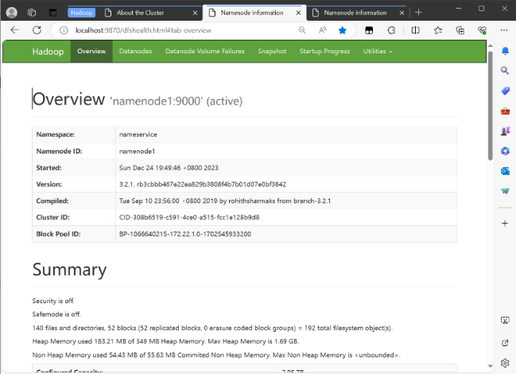
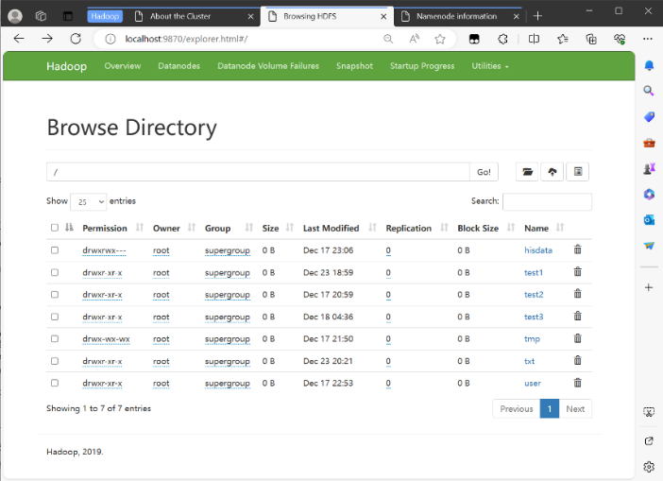
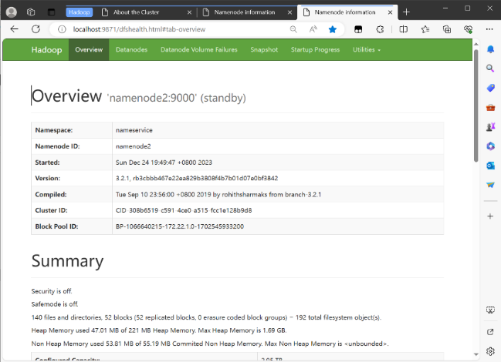
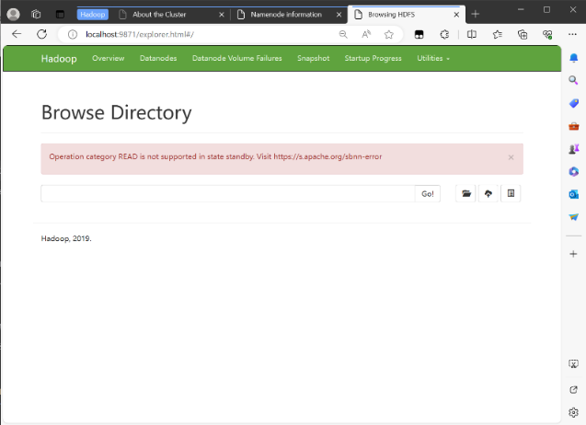
Hadoop功能与操作 - HDFS
9870端口：webhdfs功能，支持上传下载文件等
Active NameNode才能访问文件系统
由于WSL和Docker网络地址转换的特殊性，配置域名+端口形式(datanode1-3)和端口映射
34.2

Slide 9
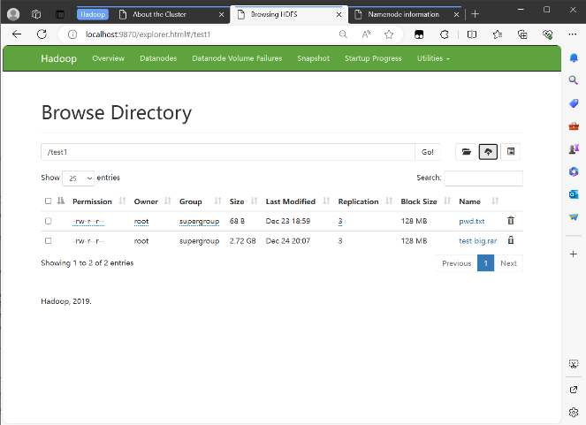
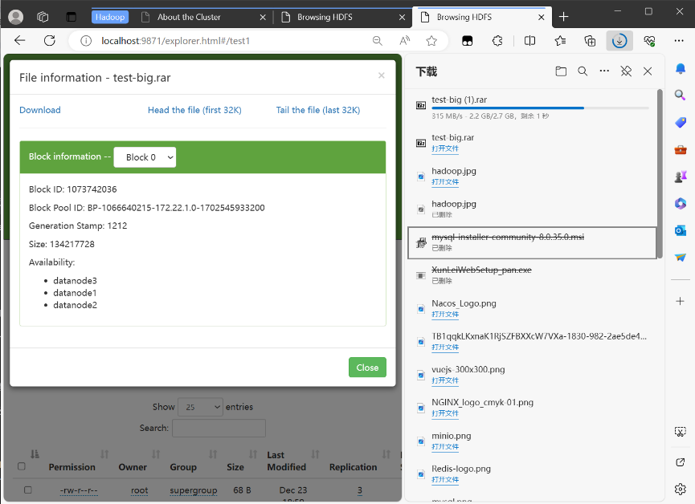
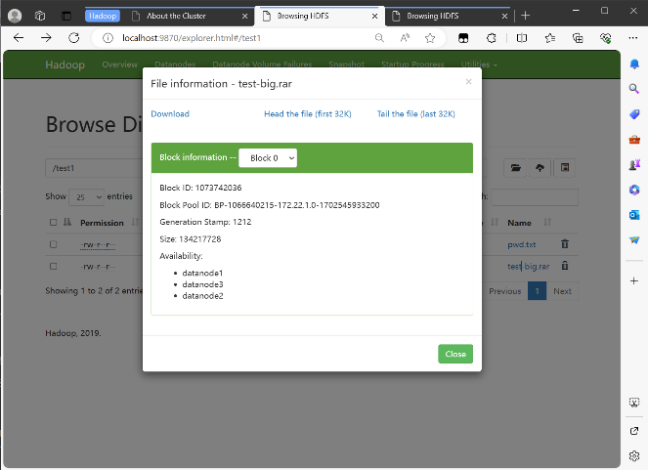
Hadoop功能与操作 – 上传&下载
大文件上传后会自动分块
34.2

Slide 10
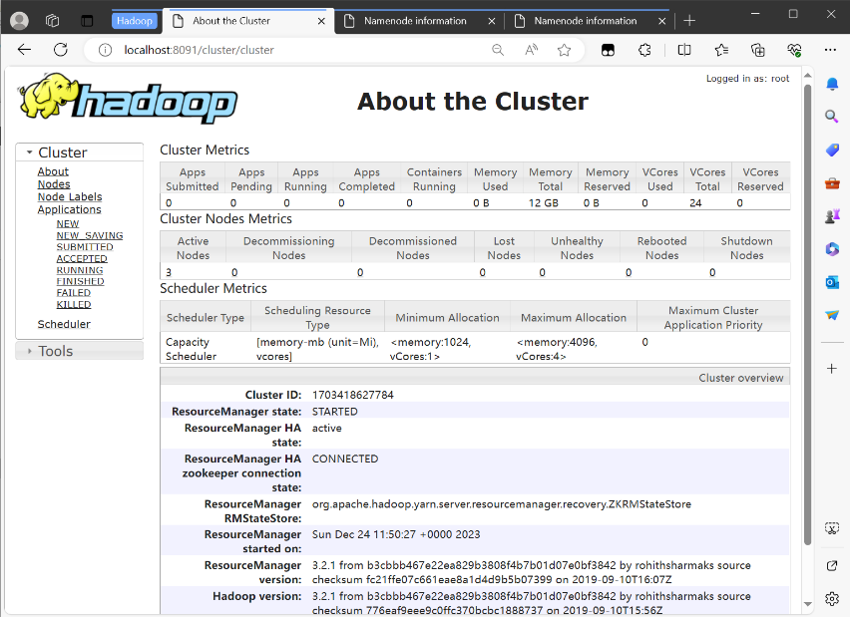
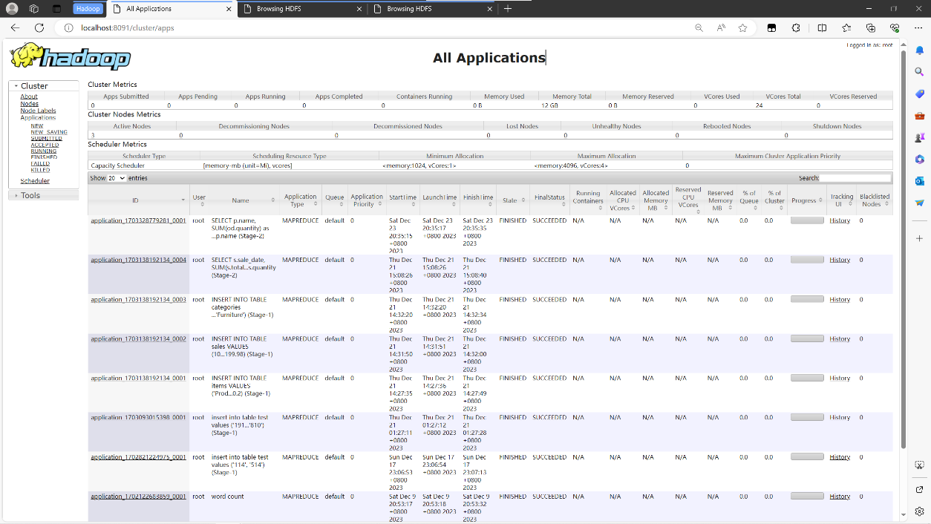
Hadoop功能与操作 - YARN
8088端口：yarn
可以看到所提交任务的执行情况
34.2

Slide 11
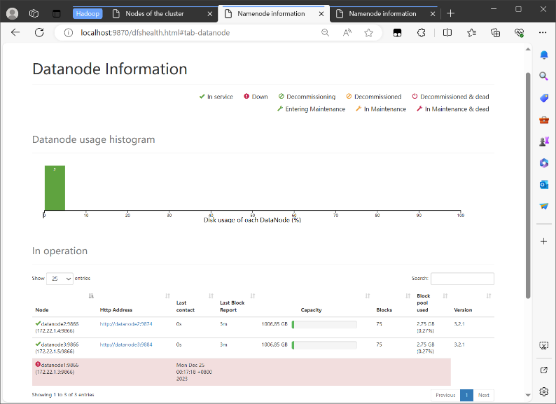
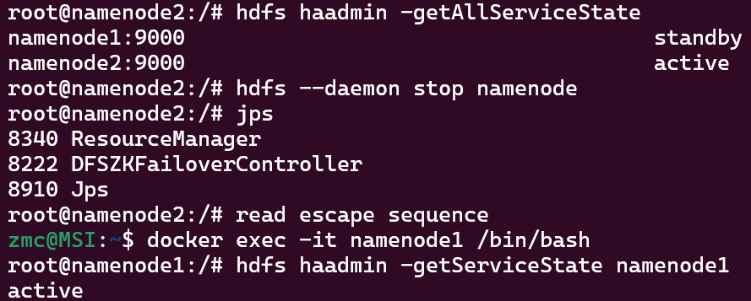
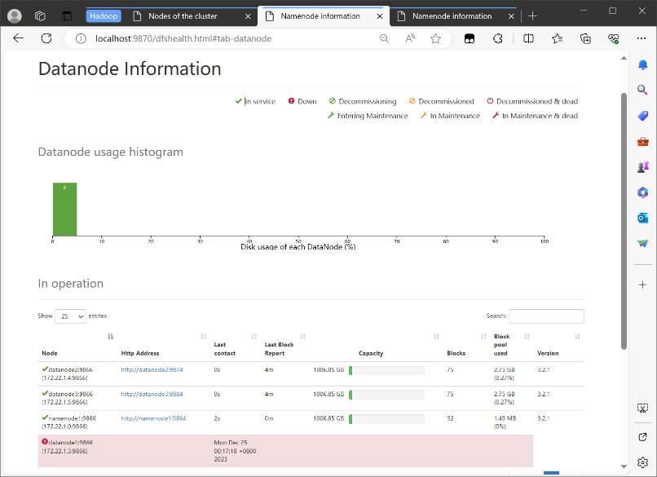
Hadoop功能与操作 – 切换节点
1.强制停止Active NameNode服务后，原来的Standby NameNode成为Active
2. 停止和恢复DataNode服务
34.2

Slide 12
目录
03
Hive数据库与销售系统

Slide 13
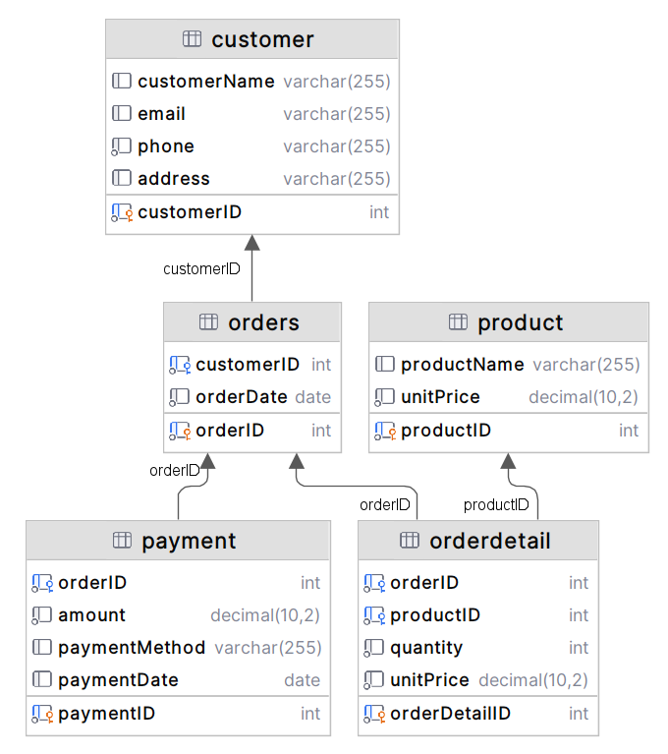
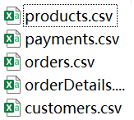
数据库表
创建了五张数据库表，分别是顾客表（Customer）、商品表（Product）、订单表（Orders）、订单详情表（OrderDetail）、支付表（Payment）
模拟数据写入csv文件中上传至hdfs文件系统，并在hive里创建外部表读取csv作为表的内容
34.2

Slide 14
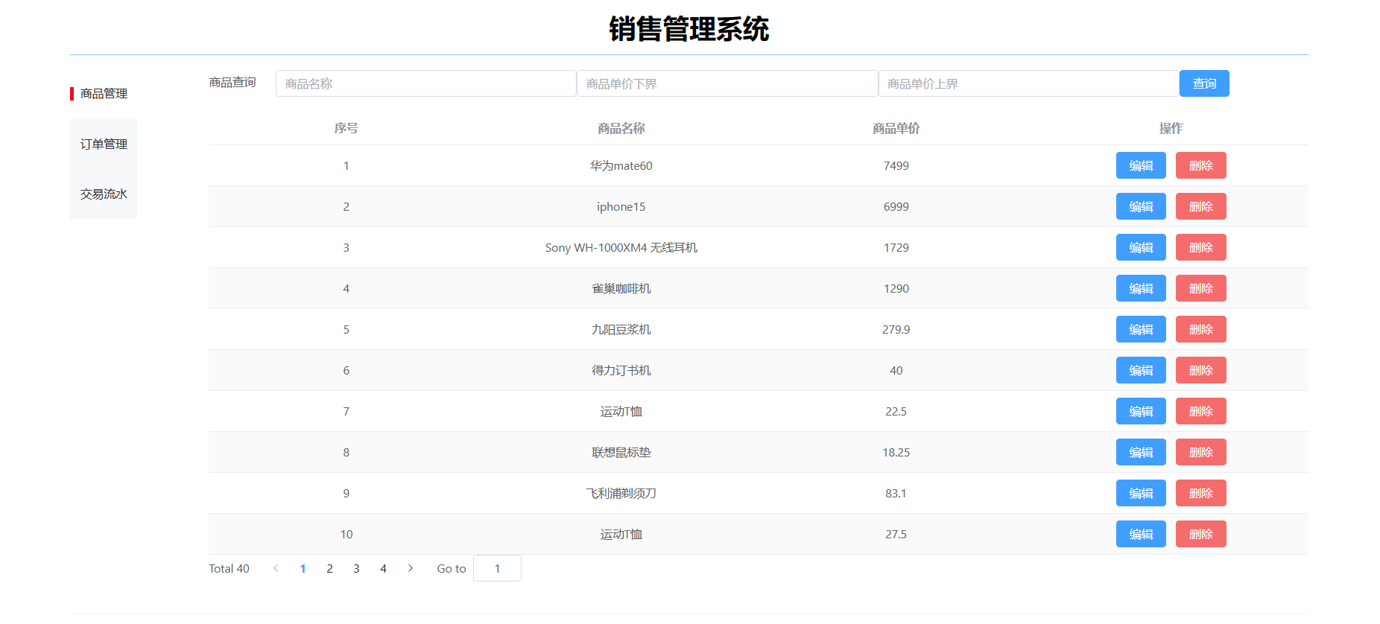
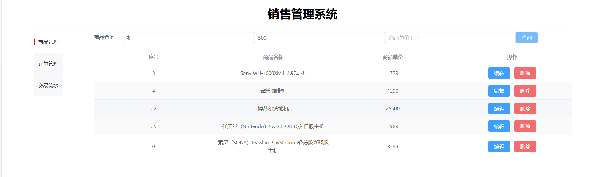
前后端系统
1.商品管理页面，支持通过按照商品名称或限定单价上下界来查询指定商品。
34.2

Slide 15
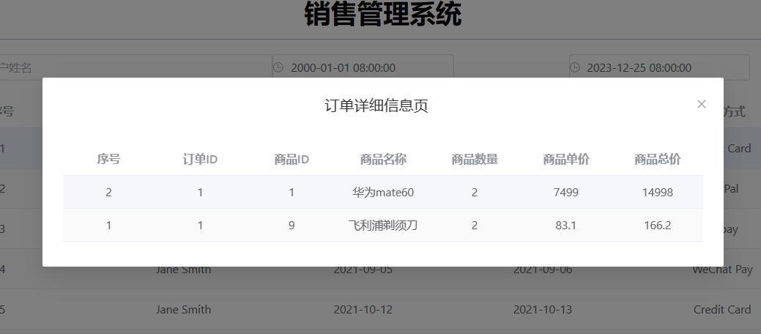
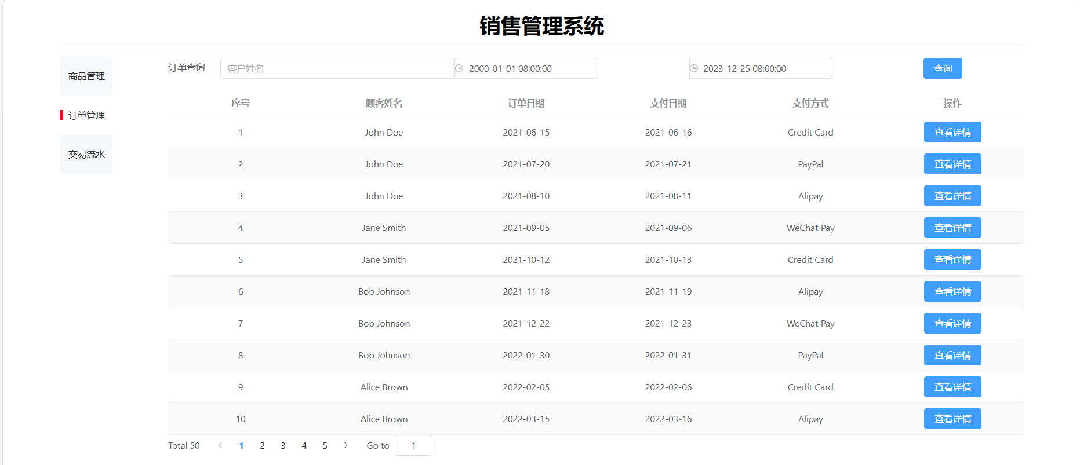
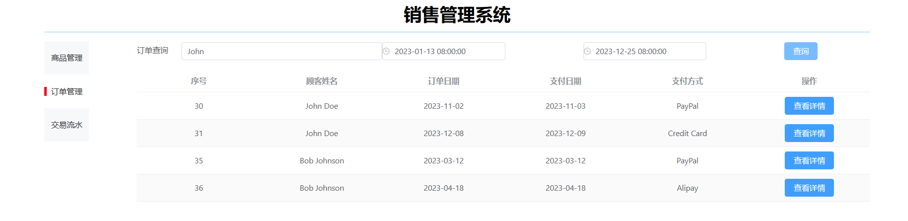
前后端系统
2.订单管理页面，支持查看订单详情，以及按照顾客姓名和起止时间查询订单。
34.2

Slide 16
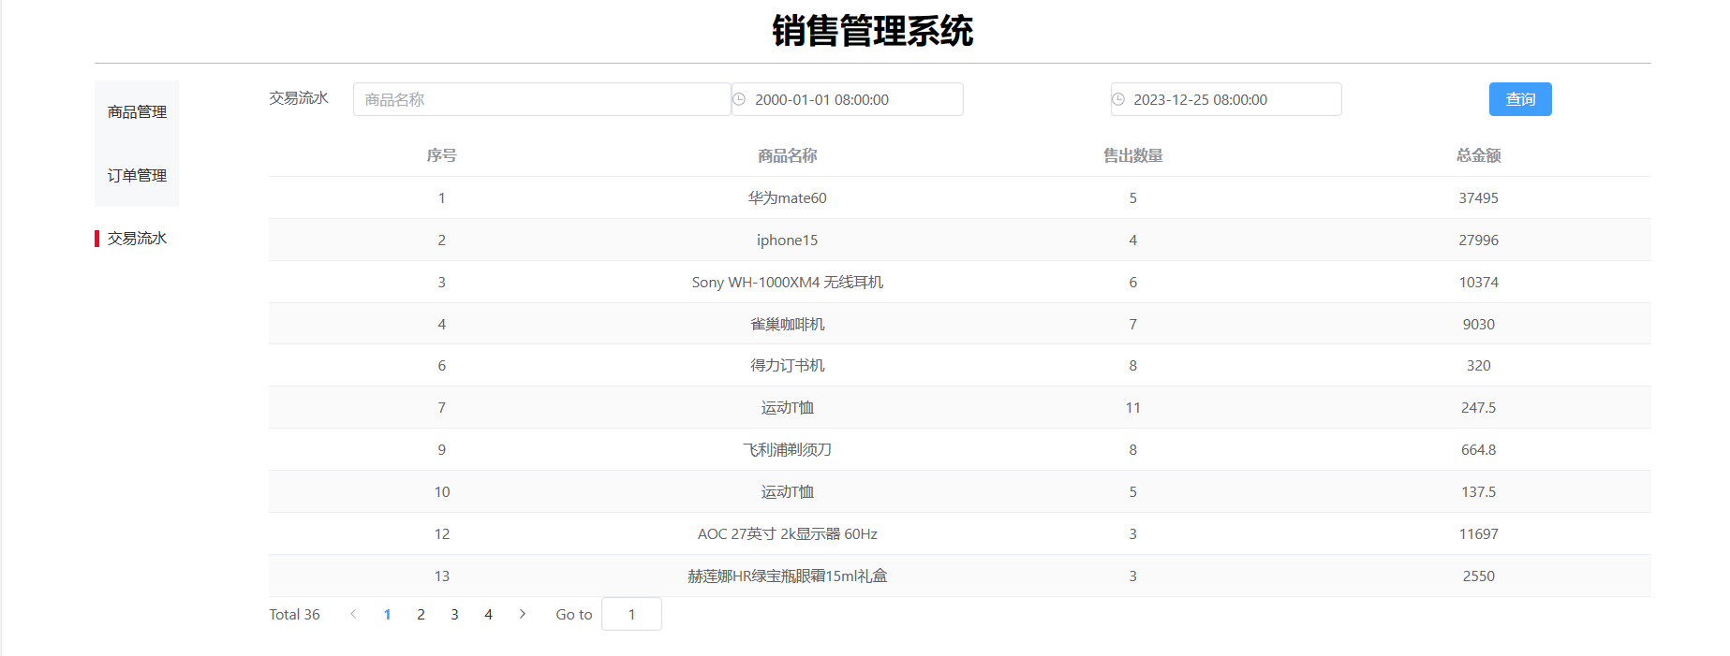
前后端系统
3.交易流水页面，查询设定的起止时间期间商品的名称、售出数量和总销售额。
34.2

Slide 17
谢 谢

